Slide 1
III Cuenta Pública Participativa 2016
Consejo para la Transparencia (CPLT)
José Luis Santamaría
Presidente
Consejo para la Transparencia
Santiago, Septiembre 2016

Slide 2
BIENVENIDA

Slide 3
Cuentas Públicas con sentido
El Consejo para la Transparencia, como promotor de la instalación de una cultura de la transparencia, presenta los resultados de su
Cuenta Pública Participativa.

Slide 4
Participación Ciudadana en el CPLT
Política de Participación
CPLT
Ideas.Info
Cuenta Pública Participativa
Foros Ciudadanos
Consultas Públicas
Foro de Enlaces
Consejo de Sociedad Civil
Consejo de Sociedad Civil

Slide 5
Consejo de Sociedad Civil (COSOC)
Órgano de carácter consultivo y deliberativo, con representación:
DIVERSA
REPRESENTATIVA
PLURALISTA

Slide 6
La participación ciudadana y derecho de acceso a la información
Ciudadanos
Activos
Partícipes
Empoderados
Derecho de Acceso
Respuesta a necesidades ciudadanas

Slide 7
AVANCES DEL CPLT
PERÍODO
AGOSTO 2015-AGOSTO 2016

Slide 8
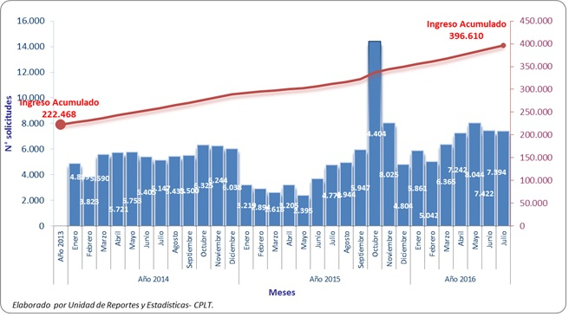
Mayor uso del acceso a la información
111 mil solicitudes de acceso a la información ingresadas a los órganos de la Administración Central en el período agosto del 2015 a agosto del 2016.
192%

Slide 9
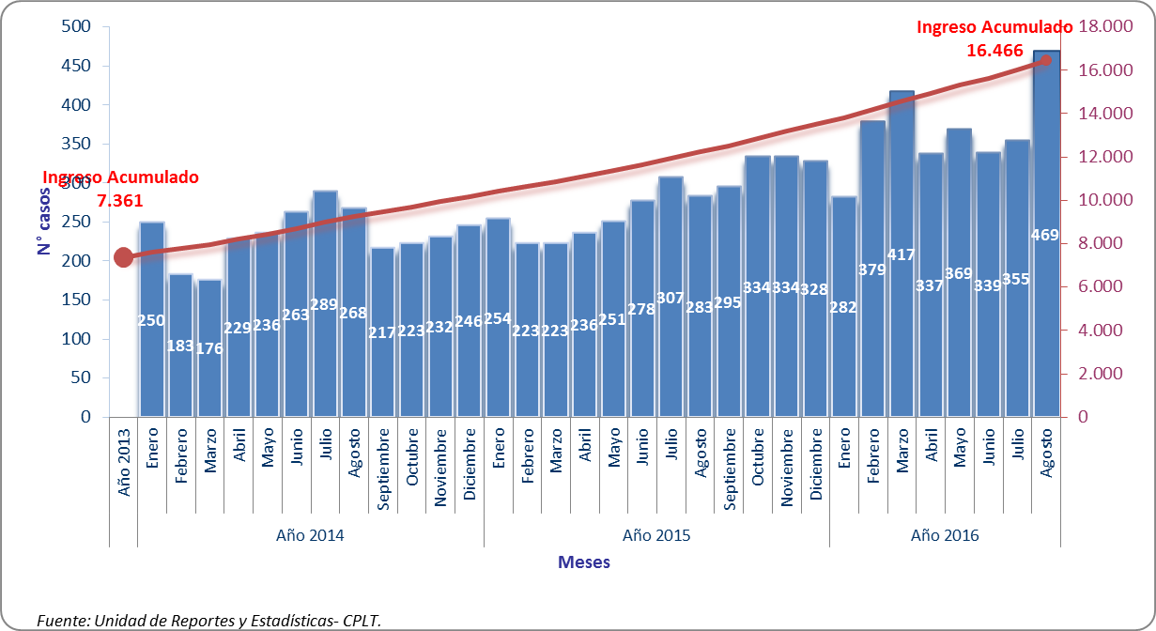
Mayor uso del acceso a la información
+ 4.500 reclamos y amparos ingresados al CPLT
40%

Slide 10
Mayor uso del Portal del Transparencia
Organismos (Sujetos Obligados)
incorporados al Portal de Transparencia
337 organismos
667 organismos
Agosto 2015
Agosto 2016

Slide 11
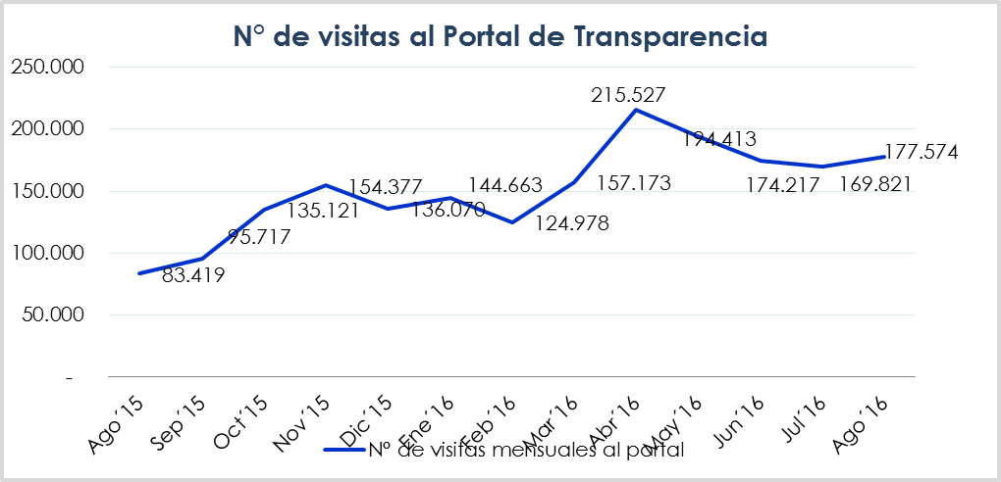
Mayor uso del Portal del Transparencia
Visitas al Portal de Transparencia
151.005 visitas en promedio del año 2016 vs. 52.209 visitas en promedio del periodo 2015.
200%

Slide 12
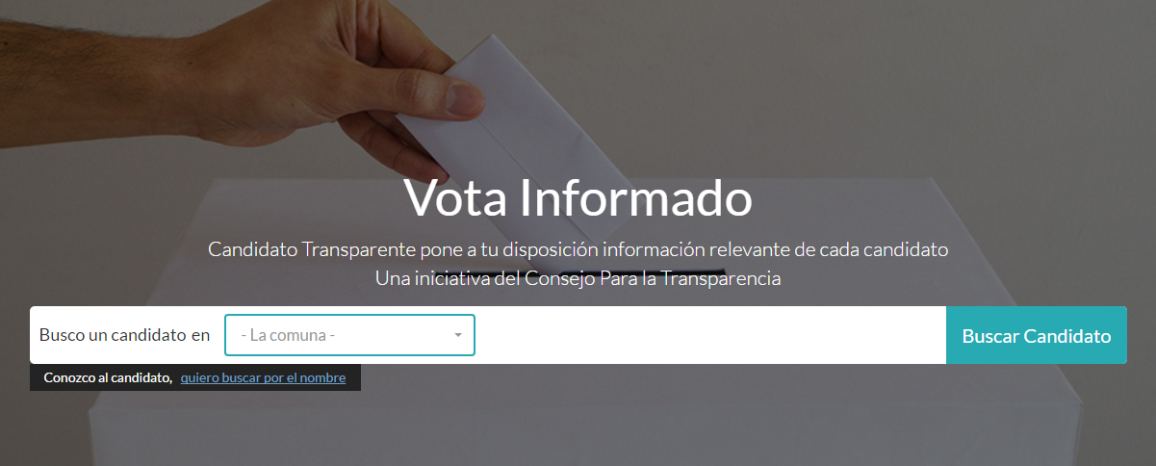
Porque cuando estamos informados, podemos tomar mejores decisiones.
"Candidato Transparente" es una iniciativa del Consejo para la Transparencia para contribuir a la recuperación de la confianza institucional y al fortalecimiento de la relación entre el Estado y las personas.
www.candidatotransparente.cl

Slide 13
Adhesión al Candidato Transparente
43 Candidatos en la plataforma
74 Candidatos en proceso de subir información
13 Partidos Políticos firmaron convenio con el CPLT

Slide 14
Rol del CPLT
Existimos para promover y cooperar en la construcción e institucionalización de una cultura de la transparencia en Chile, garantizando el derecho de acceso a la información pública
de las personas
MISIÓN CONSEJO PARA LA TRANSPARENCIA

Slide 15
Promoción de la Transparencia
Acciones de Capacitación del CPLT dirigidas a ciudadanos y funcionarios públicos con el fin de promover e instalar una cultura de la transparencia
N° de participantes cursos presenciales 31.979
N° de inscritos EducaTransparencia +46.572
78.551
9% asistencia a cursos
78.551 personas capacitadas

Slide 16
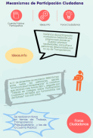
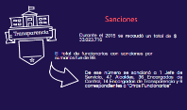
Cuenta Pública Participativa 2016
Período: 20 de abril al 30 de mayo de 2016
Memoria CPLT 2015
Formulario de Comentarios
Foros Encargados
de Transparencia
Foro Funcionari@s CPLT
Resumen Ejecutivo
Infografía
(Lenguaje Claro)

Slide 17
Observatorios Regionales en Transparencia
Universidad Central de Coquimbo
Universidad de Los Lagos
Universidad de Talca
Universidad de Concepción
Universidad Católica de Temuco
Su objetivo es fortalecer las capacidades de la Sociedad Civil para complementar y profundizar el control social respecto de estándares de transparencia en las instituciones públicas.

Slide 18
Campañas de Difusión 2016
Pídelo por Transparencia
Candidato Transparente

Slide 19
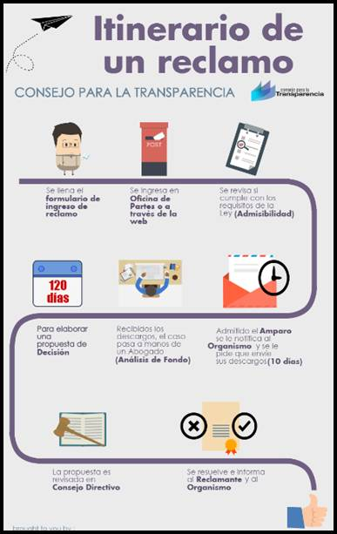
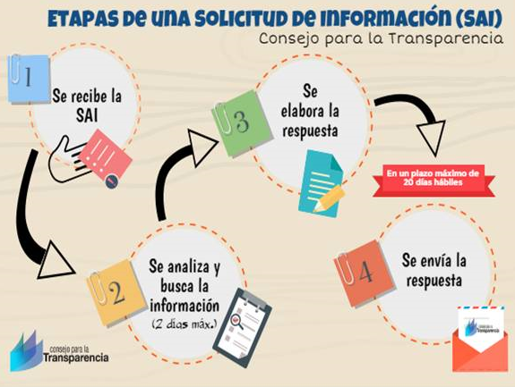
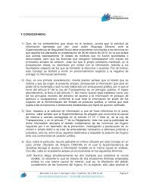
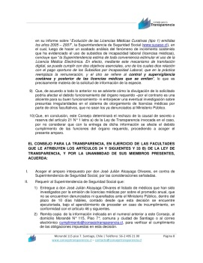
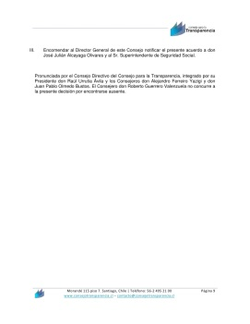
Lenguaje Claro

Slide 20
Evolución Cumplimiento en Transparencia Activa (TA)
Universidades*
80,2%
Municipalidades
76,9%
Empresas Públicas*
93,3%
SEREMI´s de Salud
82,87%
Corporaciones Municipales de Salud y Educación
61,2%
Organismos de la Administración Central**
Promedio: 81%
Fundaciones
90,8%
*Proceso de fiscalización año 2015
** Resultados promedio de 3 procesos de fiscalización focalizada (por items) del año 2015.

Slide 21
Barreras solicitudes de acceso
La evaluación en derecho de acceso a la información no llega al 80%, salvo excepciones como los municipios y las SEREMI´s
Municipalidades
88,44%
Universidades*
57,46%
Organismos de la Administración Central*
76,19%
SEREMI´s**
94,63%
Corporaciones Municipales de Salud y Educación
51,09%
*Proceso de fiscalización DAI electrónico año 2015
***Proceso aplicado a SEREMI de Salud, Educación, Vivienda y Trabajo.

Slide 22
Gestiones de incidencia Legislativa
Incidencia Legislativa
Transparencia
Probidad
Protección de Datos Personales

Slide 23
Riesgos para el acceso a la información
Chile requiere avanzar hacia un
«Sistema Integral de Transparencia»
Reglas del secreto en legislaciones específicas

Slide 24
Desafío permanente
Existimos para promover y cooperar en la construcción e institucionalización de una cultura de la transparencia en Chile, garantizando el derecho de acceso a la información pública
de las personas
MISIÓN CONSEJO PARA LA TRANSPARENCIA

